Slide 1




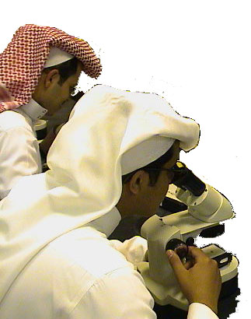

المملكة العربية السعودية
وزارة التعليم ـ جامعة الملك سعود
كلية علوم الأغذية والزراعة ـ قسم وقاية النبات
المحاضرات النظرية
لمقرر 200 وقن
أساتذة المادة
أ.د. عبدالرحمن بن سعد الداود
أ.د. هذال بن محمد آل ظافر
أ.د. عبد العزيز بن سعد القرني
Email: aldawood@ksu.edu.sa Tel: 467- 8246
Email: hdhafer@ksu.edu.sa Tel: 467- 0292
Email: alqarni@ksu.edu.sa Tel: 467- 5282

Slide 2
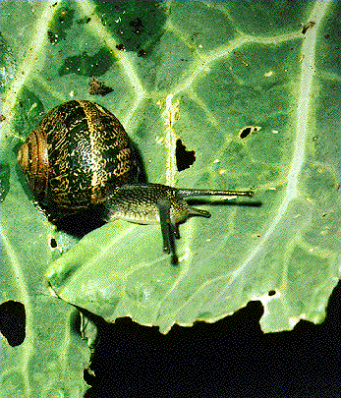
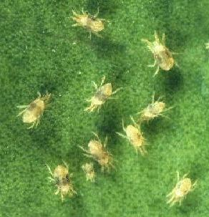
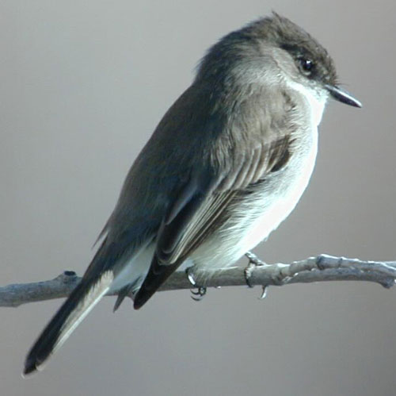
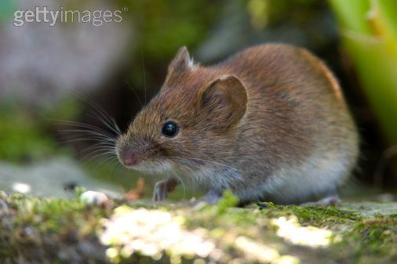
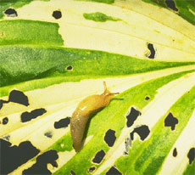
الآفات الحيوانية غير الحشرية
المحاضرة الثامنة

Slide 3
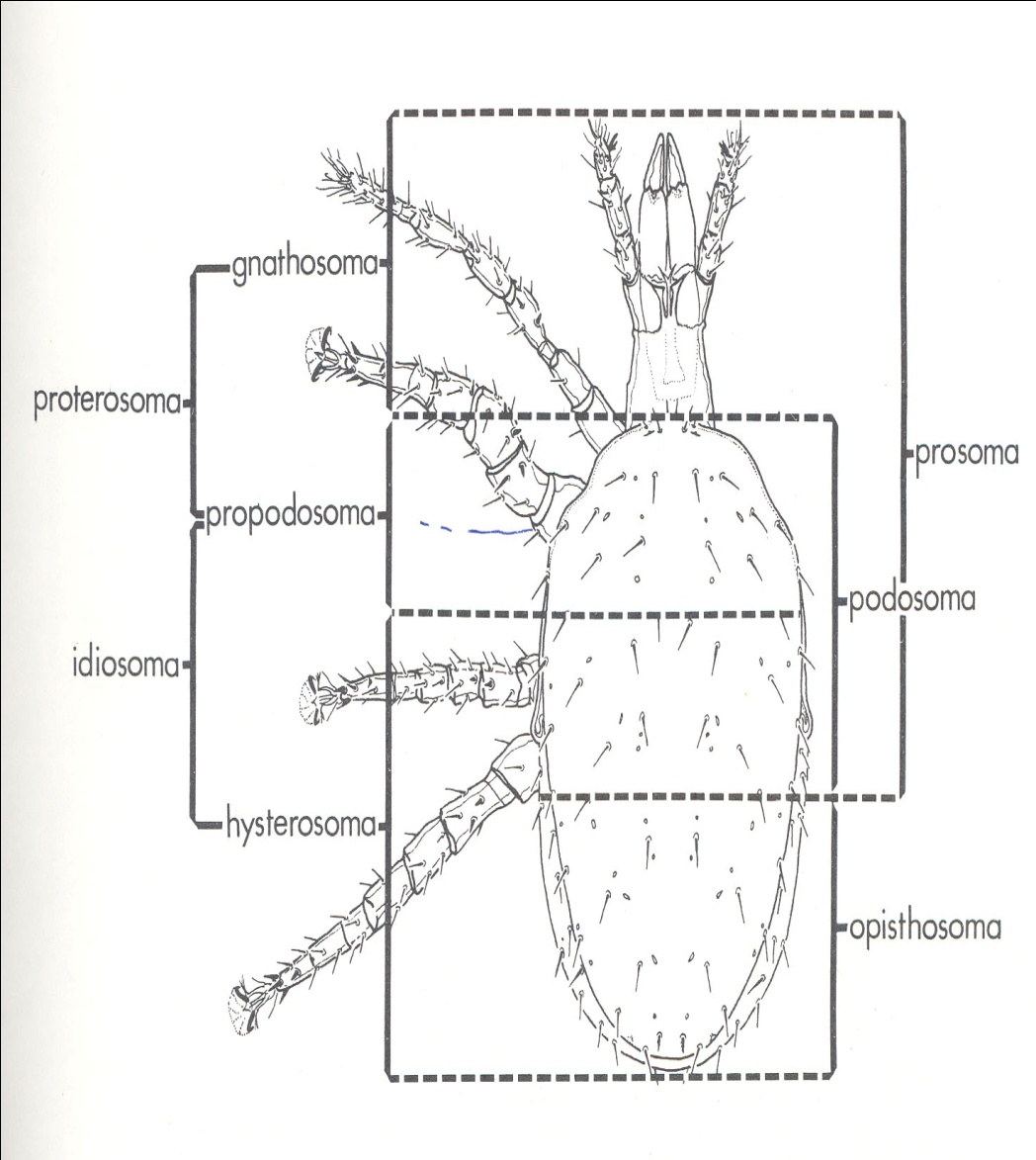
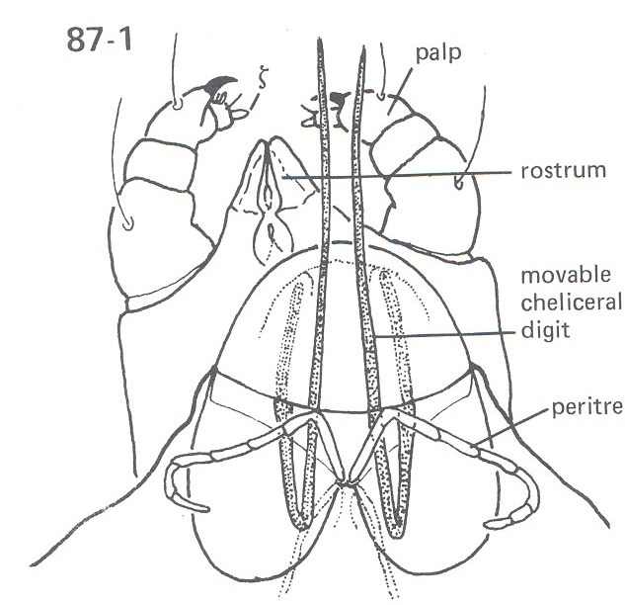
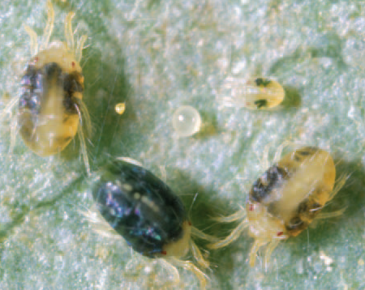
الأكاروس
الأكاروس (الحلم):
حيوانات صغيرة الحجم تتبع صف العنكبوتيات
الحيوان الكامل له اربعة ازواج من الأرجل-
ليس له قرون استشعار
ليس له أجنحة
حلقات الجسم غير واضحة
معظم الانواع التي تهاجم النباتات :
ذات اجزاء فم ثاقب ماص.

Slide 4
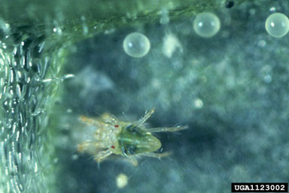
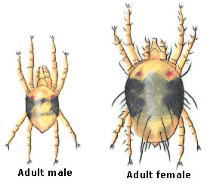
أكاروس العنكبوت الأحمر العادي الأحمر ذو البقعتين
أهم عوائله بالمملكة التين والخوخ والجوافة والموالح والرمان والباذنجان
والباميا والبرسيم ونباتات الظل والزينة – اكثر من 150 عائل له
توجد الحيوانات على السطح السفلي وتعيش على امتصاص العصارة
وتنسج الأنثى خيوط عنكبوتية في مكان الإصابة لوضع البيض الذي يشبه الندى
كما توجد الاطوار الأخرى
يغطي النسيج العنكبوتي سطح الورقة

Slide 5
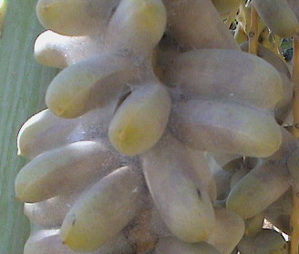
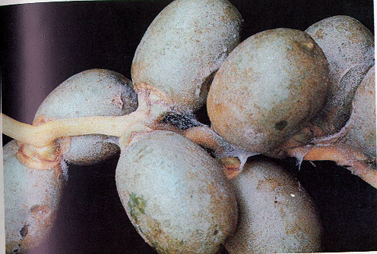
حلم غبار النخيل
حلم تمر العالم القديم
أعراض الإصابة والضرر
وجود شبكة حريرية كثيفة تنسج على الثمار مما يساعد على تراكم الغبار ويخفض قيمتها الاقتصادية
تسبب الإصابة عدم تلون الثمار ضعف العراجين انكماش الثمار.

Slide 6
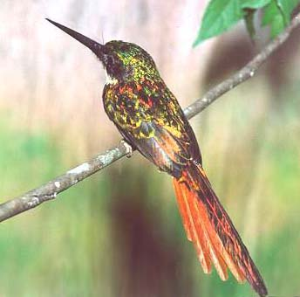
الطيور
الطيور مفيدة في حالة أكلها للحشرات الضارة وضارة عندما تهاجم الحشرات النافعة كالنحل والطفيليات والمفترسات الحشرية و ضارة كذلك عند مهاجمتها للنباتات والحبوب.
تهاجم النباتات في الحقل: حبوب مزروعة حديثا- بادرات- حبوب في السنابل- ثمار مثل العنب والبلح والرمان وغيرها
تهاجم الحبوب المخزنة خاصة في المخازن المكشوفة او التي بها فتحات
مكافحة الطيور:
جمع الأعشاش واعدامها بالبيض والصغار
استخدام الشبك وتكييس الثمار
إطلاق النار واجهزة الفرقعات الصوتية
استخدام مبيدات مثل الميثوكارب

Slide 7
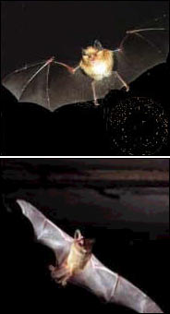
الخفافيش
المملكة: الحيوانية
الشعبة: الحبليات
الصف: الثدييات
الرتبة: الخفاشيات
الحيوان الثديي الوحيد الذي يستطيع الطيران
أكثر من 950 نوعا.
الخفافيش الكبيرة: آكلة الفواكه ( في المناطق الاستوائية)
الخفافيش الصغيرة : مختلف الطعام ابتداء من الثدييات الصغيرة وهي أكثر انتشارا

Slide 8
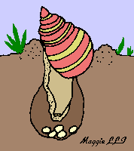
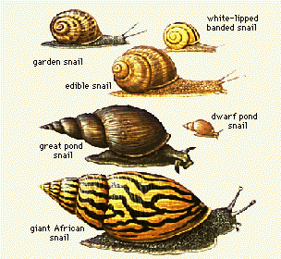
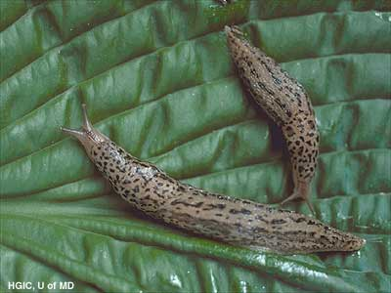
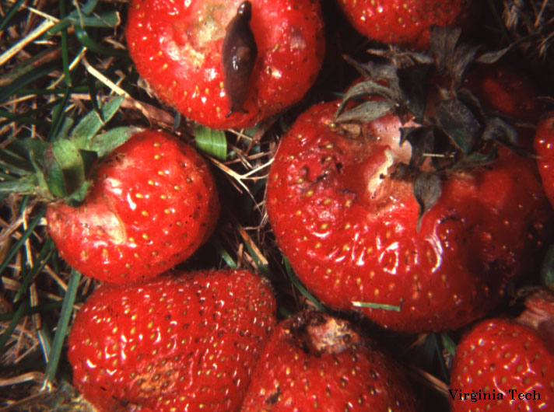
القواقع والبزاقات

Slide 9
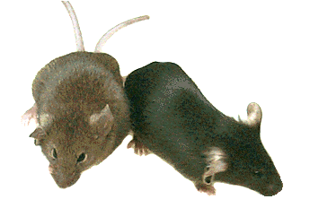
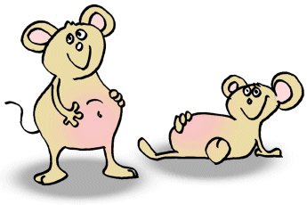
القوارض
الجرذان والفئران
من الافات شديدة الخطورة في الحقول حينما تصل لأعداد كبيرة وتنتشر في مساحات واسعة.
تتميز بعدة خصائص مثل:
قوة حاستي الشم والسمع وتعتمد كثيرا في حياتها ومعيشتها على حاسة الشم القوية.
حاسة البصر فيها قصيرة او متوسطة ومدى النظر لديها في الاتجاه الأمامي فقط.
كثرة النشاط وسرعة التكاثر.
فرط الذكاء والحذر والشك في كل جديد.
أضرارها:
تهاجم نباتات القمح والشعير والذرة والأرز اثناء نموها وتسبب تلفها.
تهاجم بعض المحاصيل اثناء الحصاد مثل الفول السوداني
تتلف قنوات الري بسبب انفاق الكبيرة التي تعملها بالتربة
تتلف كثير من الحبوب بالبعثرة والتلويث أكثر من استهلاكها كغذاء
تقرض الاكياس والابواب والنوافذ وكل ما يصادفها من غذاء وملابس واثاث
تنقل مرض الطاعون للانسان عن طريق البراغيث التي تعيش على دم الفئران المصابة.
المكافحة:
مصائد- مواد لاصقة- طعوم سامة
مواد مانعة لتجلط الدم
سد الشقوق والفجوات

Slide 10
القواقع والبزاقات

